Slide 2
Описание фотографии на английском языке
Обратите внимание на выделенные слова:
причинно- следственные союзы придают вашему описанию логичность
вводные слова придают вашей речи связность и естественность.
Teacher of English
Oleg Vladimirovich
ОШИ «Лицей имени Н.И.Лобачевского»
Казанского федерального университета

Slide 3
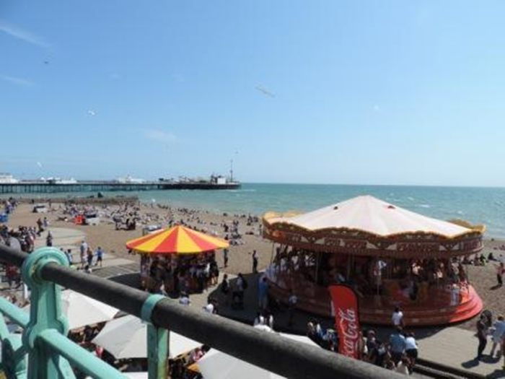
Описание фотографии
Воспользуемся стандартным способом описания, то есть начнем с общего плана и постепенно будем переходить к частному, а именно, к деталям. Кстати, в конце, обязательно, надо сказать несколько слов о теме фотографии и о своем отношении к данной теме.
Визуальное сопровождение текстового содержания. Поле черного цвета необходимо удалить перед размещением иллюстрации.
Необходимо понимать, что иллюстрация должна быть точных размеров черного поля.

Slide 4
Описание фотографии
Итак, порядок такой:
общее описание того, что вы видите (в данном случае, пляж в курортном городке)
детали (аттракционы, много людей, отличная погода)
ваше отношение к теме ( хотели бы вы оказаться сейчас на пляже? — ответ очевиден!)
Визуальное сопровождение текстового содержания. Поле черного цвета необходимо удалить перед размещением иллюстрации.
Необходимо понимать, что иллюстрация должна быть точных размеров черного поля.

Slide 5
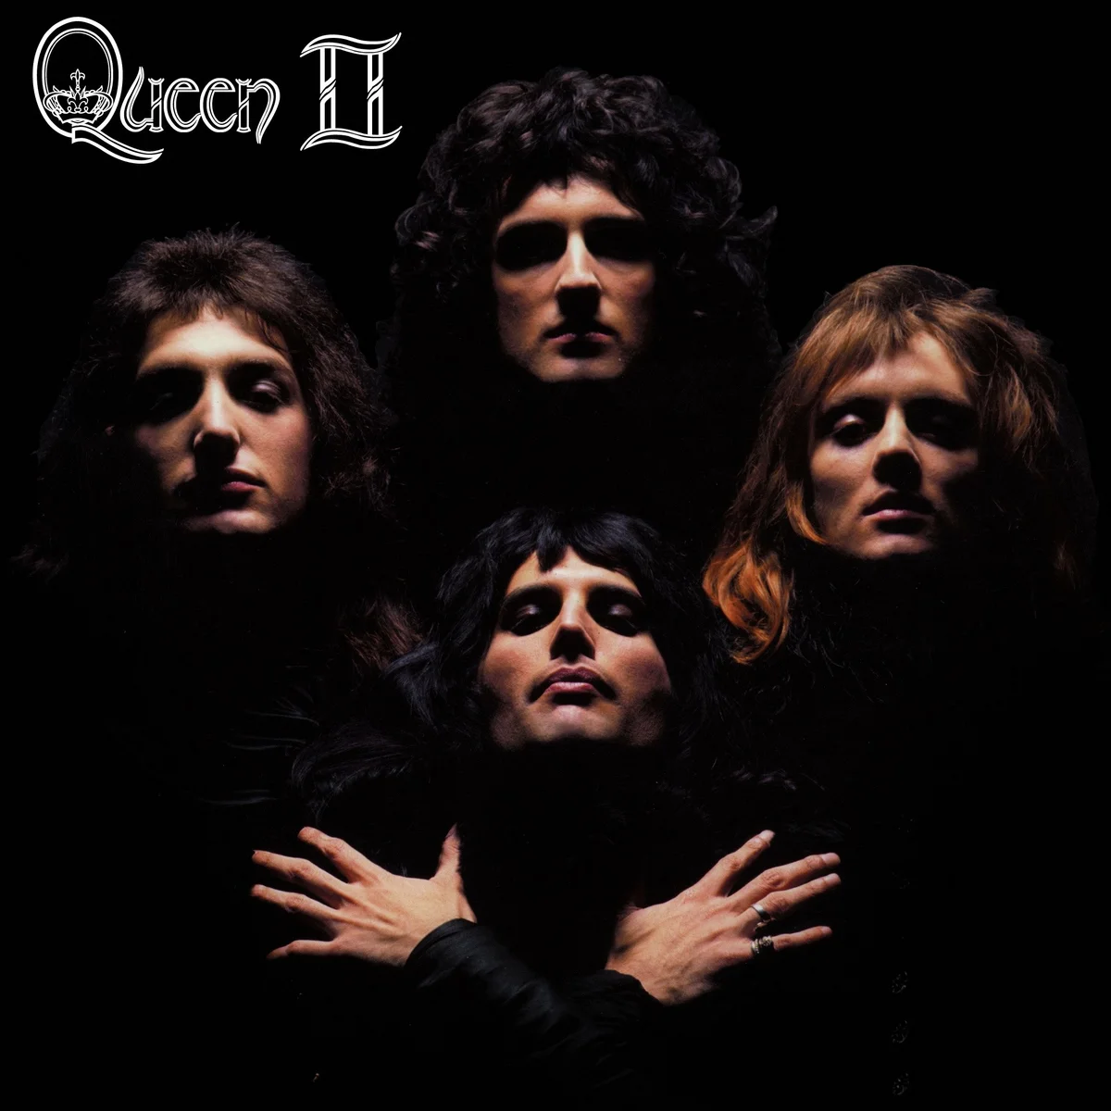
Вводная фраза:
Well, I would like to start with a general description.
Что изображено:
This photo (picture) shows a seaside resort in summer. The weather is hot that’s why the beach is full of people.
Детали:
There are no clouds in the sky and it looks light blue. As for the sea, it is a bit rough, I can see the waves, so the light wind is probably blowing.
In the foreground just a bit to the right there is a big merry-go-round. I can guess that a lot of children are riding horses there. They may be laughing, shouting, in other words, they are having fun.
Визуальное сопровождение текстового содержания. Поле черного цвета необходимо удалить перед размещением иллюстрации.
Необходимо понимать, что иллюстрация должна быть точных размеров черного поля.

Slide 6
Описание фотографии
Another kind of attraction is situated to the left of the first one. It looks smaller and at the first sight you can suppose that it is a merry-go-round, too. But if you look closer, you can see that it might be a kiosk with some food or souvenirs because people are standing around probably looking for something to buy.
The beach is very crowded. The people are lying on the sand and swimming in the sea.
Не забудьте о заднем фоне: In the background I can make out the outline of a white pier (пирс) which stands out against the blue sky.
Заключение: As for me, I have enjoyed a lot describing this cheerful picture. This sunny beach makes me feel optimistic because in a few weeks I hope I will be enjoying swimming in the sea, too.
Визуальное сопровождение текстового содержания. Поле черного цвета необходимо удалить перед размещением иллюстрации.
Необходимо понимать, что иллюстрация должна быть точных размеров черного поля.

Slide 7
Стандартные фразы и выражения для описания фотографии на английском языке
The photo shows … — На фотографии изображено …
In the centre/middle of the photo we can see a … — В центре/ середине фотографии мы видим …
In the foreground there is a … — На переднем плане находится …
In the background there are … — На заднем плане находится …
It is situated in … — Он расположен в …
On the left (of …) stands … — Слева (от …) стоит …
On the right (of …) sits… — Справа (от…) сидит …
In the distance we can make out the outline of a… — Вдалеке мы можем разглядеть очертания …
At the first glance, … — На первый взгляд, …
But if you look closely, you can see … — Но если присмотреться, вы можете увидеть…
It looks strange … — Он выглядит странно
It looks like …. — Она похожа на …
As for, … — Что касается …
Визуальное сопровождение текстового содержания. Поле черного цвета необходимо удалить перед размещением иллюстрации.
Необходимо понимать, что иллюстрация должна быть точных размеров черного поля.

Slide 8
Лексика для описания фотографии на английском языке
I
I can suppose that … — Я могу предположить, что …
I guess … — Я полагаю …
I can hardly make out (= see) — Я едва могу различить (увидеть) …
It stands out against the blue sky. — Она выделяется на фоне голубого неба.
She looks tired. — Она выглядит уставшей.
It looks as if it is getting dark. — Похоже, начинает темнеть.
They may /might be looking for … — Они, возможно, ищут …
The wind is probably blowing. — Вероятно, дует ветер.
It seems to me that … — Мне кажется, …
the outline of a white pier — очертания белого пирса
Запомните:
in the sky — на небе
in the rain — под дождем (как бы внутри дождя)
in the sun — под солнцем (в солнечном свете)
Также, если вы говорите о том, что изображено НА картине или фотографии, надо употреблять предлог IN:
in the picture
in the photo
Визуальное сопровождение текстового содержания. Поле черного цвета необходимо удалить перед размещением иллюстрации.
Необходимо понимать, что иллюстрация должна быть точных размеров черного поля.

Slide 9
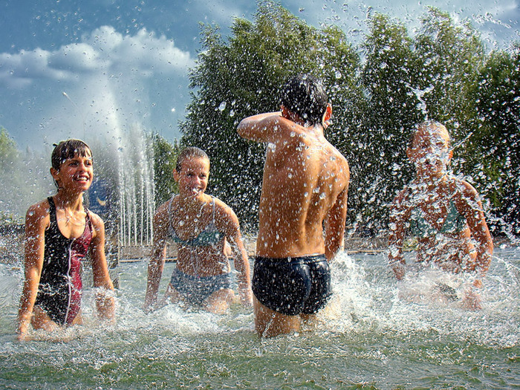
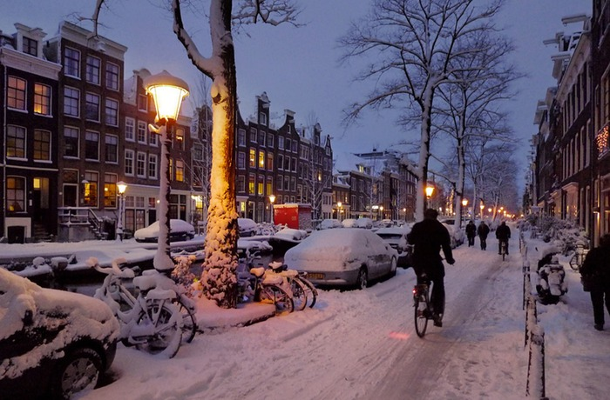
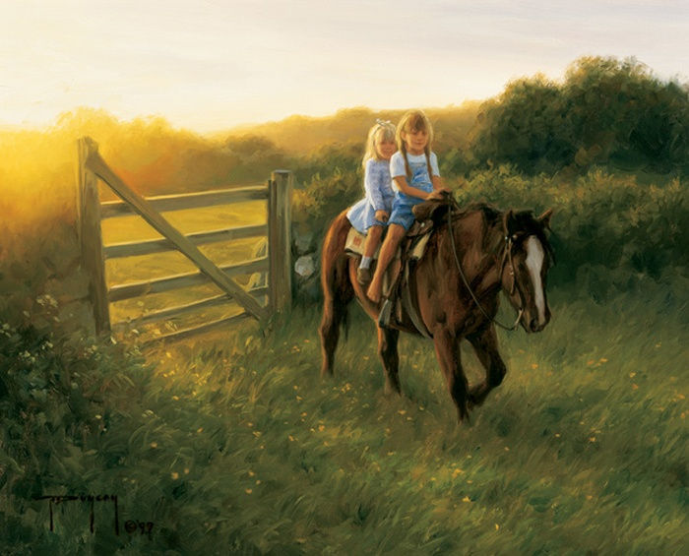
• when you took the photo
• what/who is in the photo
• what is happening
• why you took the photo
• why you decided to show the picture to your friend
Splash each other - брызгаться
Twilight – сумерки, snow-drift – сугроб
Bridle – уздечка, barefooted -босоногая

Slide 10
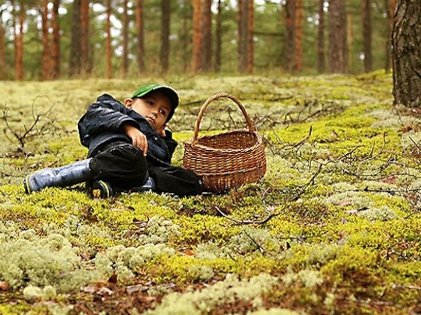
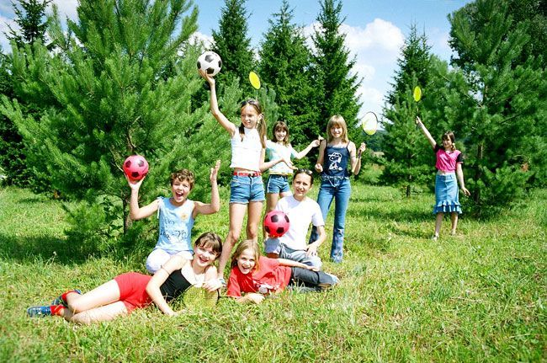
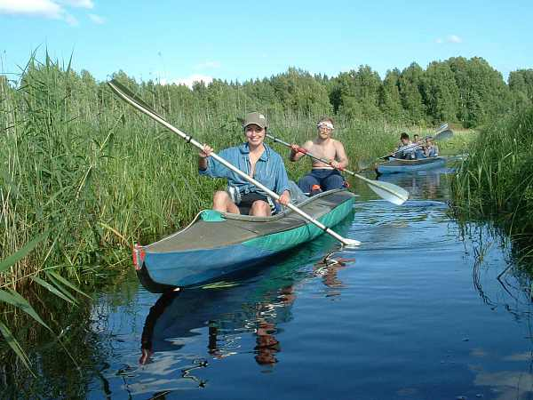
• when you took the photo
• what/who is in the photo
• what is happening
• why you took the photo
• why you decided to show the picture to your friend
Pine-tree – сосна, moss – мох, fir- tree – ель, Oar – весло

Slide 11
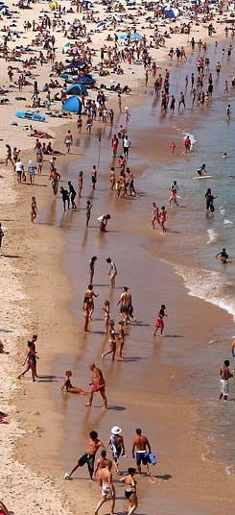
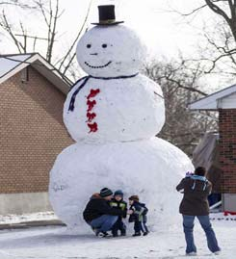
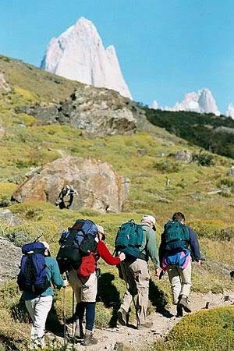
• when you took the photo
• what/who is in the photo
• what is happening
• why you took the photo
• why you decided to show the picture to your friend

Slide 13
Thanks for attention!

